Slide 1
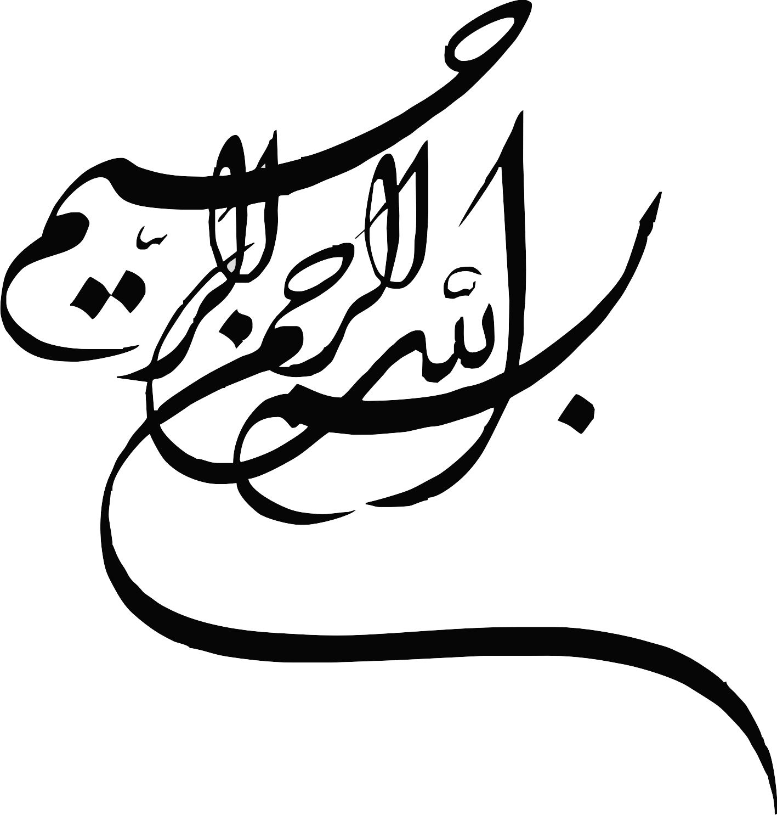

Slide 2
پاور آموزش نماز

Slide 3
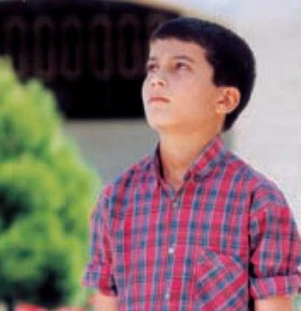
پیش از هر چیز نیت می کنیم، یعنی با قصد انجام وضو و برای اطاعت از دستور خداوند عالم، وضو را آغاز می کنیم

Slide 4
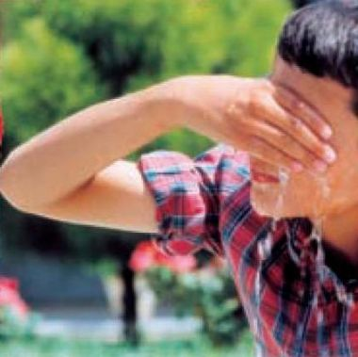
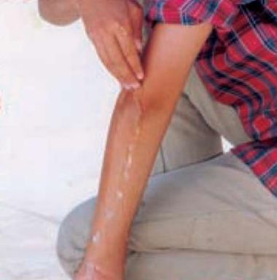
آموزش وضو گرفتن به صورت صحیح و کامل
1:به نیت وضو صورت را از بالا به پایین از جایی که موی سر روییده تا چانه می شوییم
2:پس از شستن صورت، دست راست را از آرنج تا نوک انگشتان، از بالا به پایین، می شوییم
3:بعد از شستن دست راست، دست چپ را مانند دست راست می شوییم

Slide 5
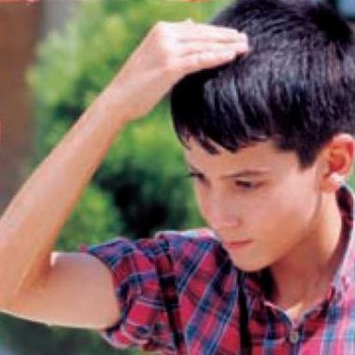
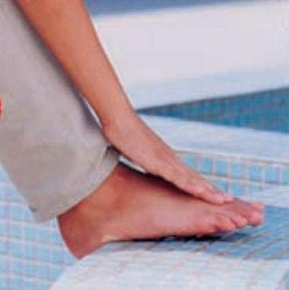
4:بعد از شستن صورت و دست ها با رطوبتی که بر دست مانده، جلوی سر را مسح می کنیم؛یعنی دست را بر سرگذاشته و کمی به طرف پیشانی می کشیم
5:پس از مسح سر، پای راست را از نوک انگشت تا آخر روی پا (مفصل) مسح می کنیم.
6:و در پایان پای چپ را مانند پای راست مسح می کنیم و با این عمل

Slide 6
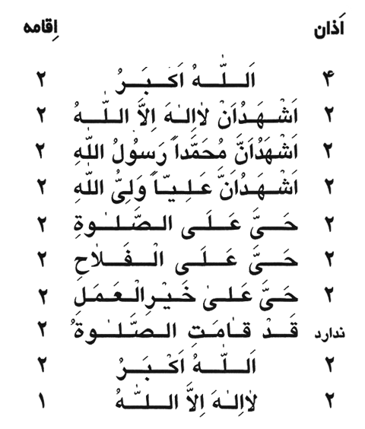
پس از وضو گرفتن ، به نماز می ایستیم و ابتدا اذان و سپس اقامه را به صورت زیر می خوانیم

Slide 7
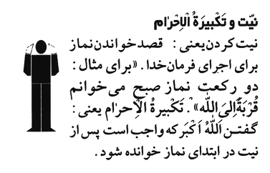
تکبيرة الاحرام “نماز” با گفتن “الله اکبر” آغاز مي شود، گفتن “الله اکبر” در آغاز نماز به معناي جدايي از غير خدا و پيوستن به اوست.اعلام بزرگي پروردگار و دوري جستن از تمام قدرتهاي دروغين است. با اين تکبير به حريم نماز وارد مي شويم و برخي کارها بر ما حرام مي شود.هنگامي که نماز را شروع مي کنيم بايد متوجه باشيم که چه نمازی را مي خوانيم؛ مثلا نماز ظهر است يا عصر و آن را تنها براي اطاعت فرمان خداوند بجا آوريم که اينهمان “نيت” است و از اجزای اصلي نماز به شمار مي آيد

Slide 8
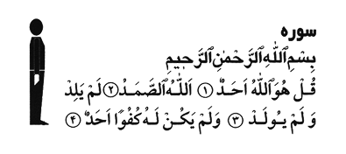
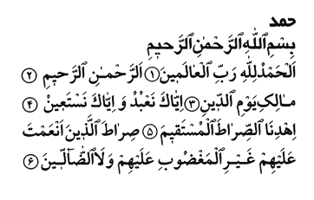
هنگام گفتن “الله اکبر” مستحب است، دستها را تا مقابل گوشها بالا ببريم.پس از گفتن “الله اکبر” سوره حمد را مي خوانيم: پس از سوره حمد، يک سوره ديگر از قرآن را مي خوانيم به عنوان نمونه، مي توان سوره توحيد را خواند:سوره توحيد

Slide 9
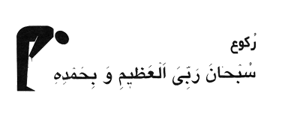
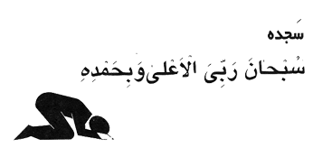
رکوع نماز رکوع نماز-پس از تمام شدن حمد وسوره سر به رکوع خم مي کنيم و دستها را به زانوها مي گذاريم و مي گوييم
سپس سر از رکوع برداشته (مي ايستيم) و آنگاه به سجده مي رويم و هفت عضو بدن؛ يعني پيشاني، کف دو دست، سر زانوها و نوک انگشتان بزرگ پا را بر زمين گذاشته و مي گوييم”
يا “سبحان الله” را سه مرتبه تکرار مي کنيم.
سجده دوم نماز
پس از سجده اول ، مي نشينيم و بار ديگر به سجده رفته و سجده دوم را مانند سجده اول بجا مي آوريم.با تمام شدن سجده دوم، يک رکعت نماز به پايان ميرسدد

Slide 10
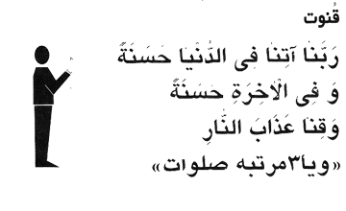
رکعت دوم نماز پس از تمام شدن رکعت اول نماز، بدون آن که صورت نماز به هم بخورد و يا فاصله اي ايجاد شود، از جا برخاسته، بار ديگر مي ايستيم و حمد و سوره را به همان ترتيبي که در رکعت اول نماز گفته شد، مي خوانيم
قنوت نماز
در رکعت دوم نمازهاي روزانه، بعد از تمام شدن حمد و سوره و قبل از رکوع، مستحب است، دستها را روبروي صورت گرفته ودعايي بخوانيم؛ اين عمل را “قنوت” گويند.در قنوت نمازمي توان اين دعا را
خواند
پيامبر خدا (ص) فرمود: “کسي که قنوت نمازش طولاني تر باشد،
حسابرسي او در روز قيامت راحت تر است”.
پس از قنوت، رکوع وسجده ها
را مانند رکعت اول بجا مي آوريم

Slide 11
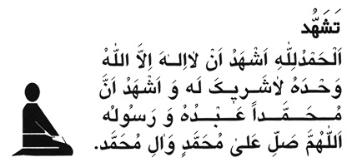
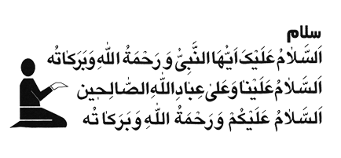
تشهد نماز در رکعت دوم هر نماز، پس از تمام شدن سجده دوم بايد در حالي که رو به قبله نشسته ايم “تشهد” نماز را بخوانيم؛ يعني بگوييم
سلام نماز
تا اينجا رکعت دوم نماز هم تمام مي شود و اگر نماز دو رکعتي باشد؛ مانند نماز صبح، بعد از تشهد، با گفتن سلام، نماز را تمام مي کنيم؛ يعني مي گوييم

Slide 12
اکنون نماز صبح را فرا گرفتيم و چنانچه نمازي که مي خوانيم سه رکعتي يا چهار رکعتي باشد، بايد در رکعت دوم نماز، بعد از خواندن تشهد، بدون آن که سلام نماز را بگوييم، بايستيم و رکعت سوم نماز را بخوانيم
رکعت سوم نماز
رکعت سوم نماز هم مانند رکعت دوم است، با اين تفاوت که در رکعت دوم نماز بايد با حمد و سوره بخوانيم، ولي در رکعت سوم، سوره و قنوت ندارد و فقط “حمد” را مي خوانيم و يا به جاي حمد، سه مرتبه مي گوييم:
“سُبحانَ اللهِ والحَمدُ للهِ وَلا اِلهَ الاّ اللهُ واللهُ اکبرُ”
پس اگز نماز مغرب مي خوانيم، بايد بعد از سجده دوم (در رکعت سوم) تشهد بخوانيم وبا سلام، نماز را پايان دهيم.
رکعت چهارم نماز
اگر نمازي که مي خوانيم چهار رکعتي باشد؛ يعني: نماز ظهر يا نمازعصر يا نماز عشا؛ پس از سجده ها (در رکعت سوم) بدون آن که تشهد يا سلام را بخوانيم، مي ايستيم و رکعت چهارم را مانند رکعت سوم انجام مي دهيم و در پايان نماز؛ يعني پس از سجده دوم مي نشينيم و تشهد و سلام را مي خوانيم و نماز را تمام مي کنيم.

Slide 13
پایان

